Slide 2
Тема героизма и предательства в повести Гоголя «Тарас Бульба»

Slide 3
Цель: Подвести учащихся к пониманию всеобъемлющего знания повести “Тарас Бульба”. Способствовать формированию навыков анализа произведения, формирование понятий «героизм», «патриотизм» через образы героев. Продолжить формирование умения интерпретировать художественный текст. Способствовать развитию навыков мыслительной деятельности, умения на тексте показать отношение автора, его позицию. Воспитывать учащихся в духе патриотизма к Родине, семье

Slide 5
Запорожская Сечь

Slide 6
Тест на соответствие
герой | высказывание
Шило | «Пусть же славится до конца века Русская земля!»
Гуска | «Так любить, как русская душа, никто не может»
Бовдюг | «Пусть же стоит на вечные времена православная Русская земля и будет ей вечная честь!»
Балабан | «Пусть же после нас живут ещё лучше, чем мы, и красуется вечно любимая Христом русская земля!»
Кукубенко | «Пусть же цветёт вечно Русская земля!»
Тарас Бульба | «Пусть же пропадут все враги и ликует вечные веки Русская земля!»

Slide 7
Проверим!!!
герой | высказывание
Шило | «Пусть же стоит на вечные времена православная Русская земля и будет ей вечная честь!»
Гуска | «Пусть же пропадут все враги и ликует вечные веки Русская земля!»
Бовдюг | «Пусть же славится до конца века Русская земля!»
Балабан | «Пусть же цветёт вечно Русская земля!»
Кукубенко | «Пусть же после нас живут ещё лучше, чем мы, и красуется вечно любимая Христом русская земля!»
Тарас Бульба | «Так любить, как русская душа, никто не может»

Slide 8
Тарас Бульба

Slide 9
Стратегия «Другая точка зрения»

Slide 10
Остап

Slide 11
Стратегия «Постер»

Slide 12
АНДРИЙ

Slide 13
Стратегия «Шесть шляп»

Slide 14
Стратегия «Диаманта»

Slide 15
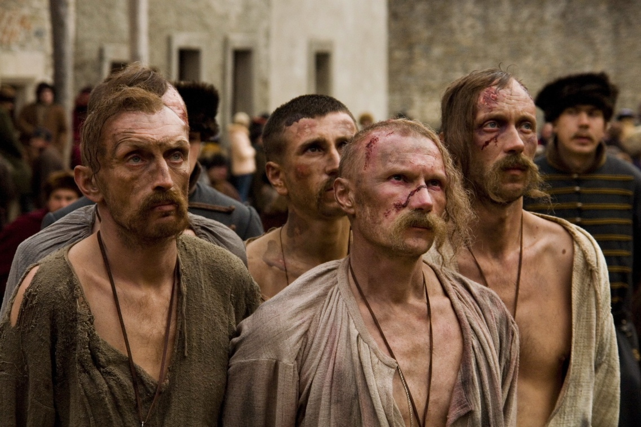
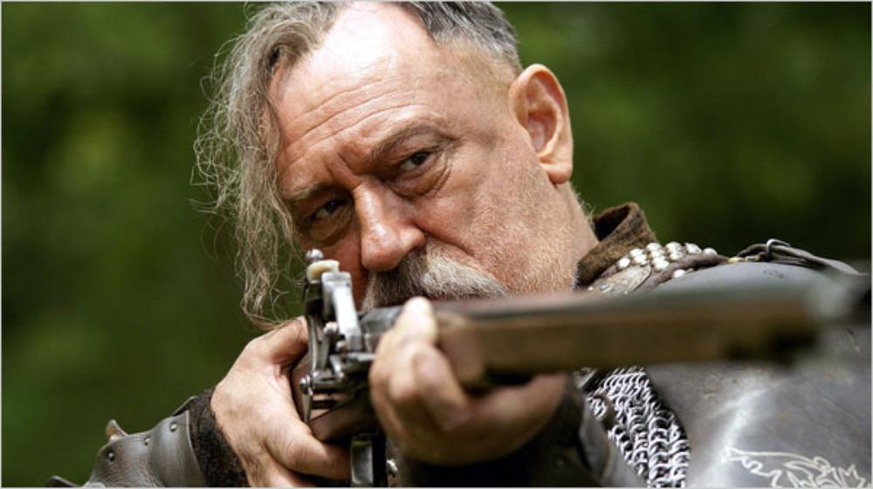
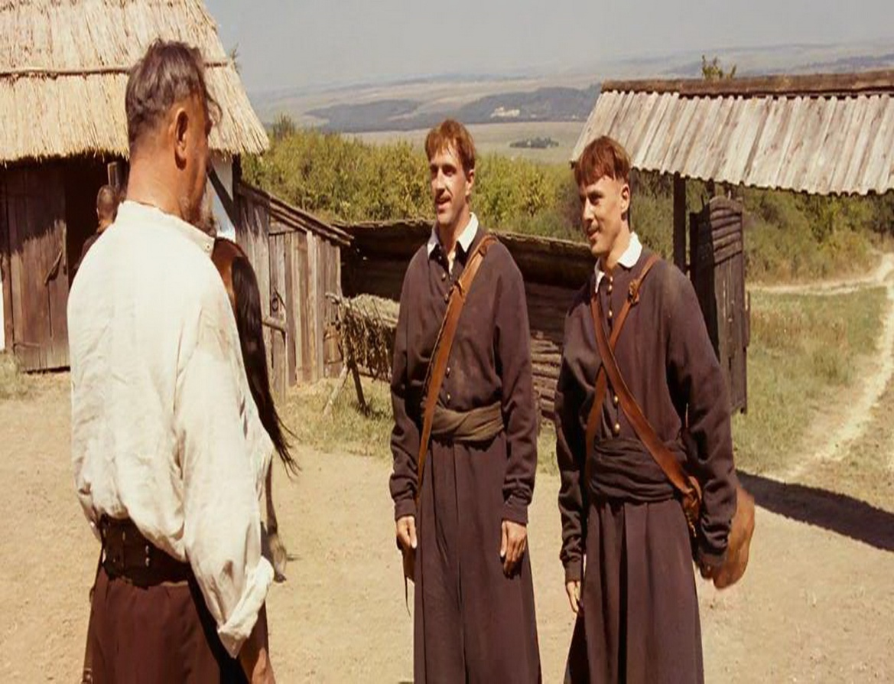
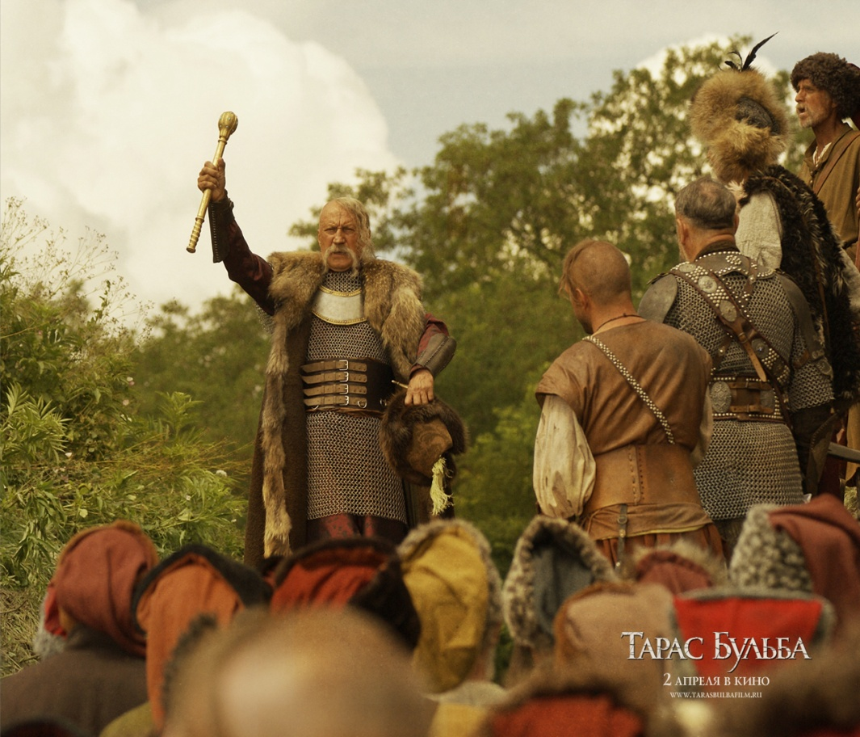

Slide 16
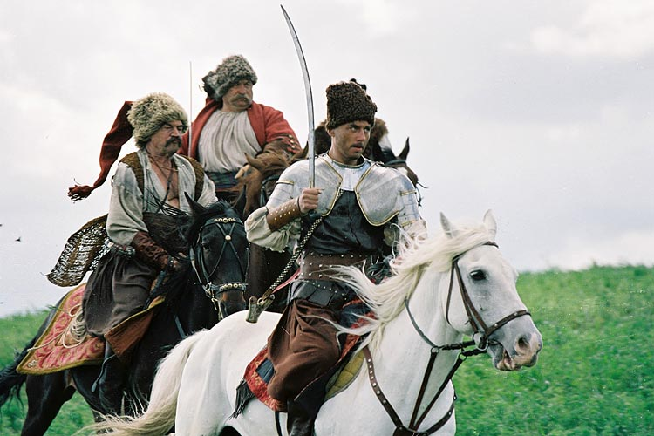
Домашнее задание
Подготовиться к сочинению

